Slide 1
Проект: "Метанпром"
Сегментация клиентов банка "Метанпром" по churn rate

Slide 2
Бизнес - задача
Описание проекта:
Последние месяцы в банке вырос отток клиентов. Они обратились к нам для поиска и анализа групп пользователей, на которые можно воздействовать, чтобы снизить отток. Необходимо проанализировать метрику по клиентам банка и сегментировать их по признакам, информация о которых была предоставлена.
Цель исследования:
Проанализировать отток клиентов из регионального банка, выделить наиболее подверженные уходу сегменты пользователей, дать рекомендации для улучшения ситуации.
Задача:
Проанализируйте клиентов регионального банка и выделите сегменты клиентов, которые склонны уходить из банка.
Проведите исследовательский анализ данных, определите все значимые признаки отточности (интервалы значений характеристик, которые связаны с повышенным оттоком, сравните портреты типичных клиентов, которые склонны и не склонны уходить из банка и т.д)
Сформулируйте и проверьте статистические гипотезы. Проверьте гипотезу различия дохода между теми клиентами, которые ушли и теми, которые остались. Сформулируйте и проверьте статистическую гипотезу относительно представленных данных, которая поможет внести ясность в исследование
Объединяя признаки отточности, сформируйте сегменты, отберите из них лучшие и дайте по ним рекомендации

Slide 3
Основные выводы и рекомендации (1/2)
Средний процент оттока составлякт 18%
Мужчины более склонны прекращать отношения с банком
Основная масса клиентов банка - пользователи от 28 до 45 лет. Среди ушедших видно 3 пика: пользователи в возрасте 21 года (процент оттока 27%), пользователи от 25 до 35 лет (процент оттока иногда превышает 30%) и пользователи от 48 до 60 лет (процент оттока часто превышает 30%)
Процент оттока крайне незначительно превышен в Ростове и Ярославле. Особых перспектив для анализа не наблюдается.
Процент оттока клиентов с высоким кредитным рейтингом может превышать 50%, но таких в выборке всего 2 человека. Основная масса клиентов, склонная к уходу имеет кредитный рейтинг между 832 и 897
Начиная с 5 группы собственности процент отточных клиентов превышает 30%. Численность сегмента - 1149 человек.
Прослеживается очевидная взаимосвязь между величиной остатка на счете и склонностью к уходу. Начиная с остатка 611 849 средний процент ухода превышает 20%
Процент ухода у пользователей, имеющих 2 продукта практически совпадает с общим по выборке. Чем больше у клиента продуктов тем более он склонен прекратить сотрудничество с банком.
Пользователи с кредитными картами менее склонны уходить из банка. Но, возможно, они просто имеют перед банком неисполненные обязательства.
Сложно говорить что-либо об уходе активных и не активных клиентов. Не активные клиенты по какой-то причине не хотят взаимодействовать с банком (в том числе уходить из него). В тоже время неактивность клиентов может означать, что они не ушли лишь формально, а фактически их можно записывать в ушедшие.Не активных клиентов много. Необходимо дополнительное исследование.
Отток клиентов почти не зависит от уровня дохода. Значения churn rate практически по всем группам колеблются в районе 20%

Slide 4
Основные выводы и рекомендации (1/2)
12. Результаты сегментирования:
12.1. Сегмент "Неактивные клиенты". Уровень отточности сегмента неактивных пользователей недостаточен, чтобы рассматривать сегмент отдельно. В тоже время, неактивность клиентов может означать, что они не ушли лишь формально, а фактически их можно записывать в ушедшие. В этом случае, неформальный уровень оттока может быть увеличен на 47.64%. Необходим детальный анализ причин неактивности пользователей, чтоб обоснованно считать их "ушедшими"
12.2. Сегмент "Пользователи в возрасте от 25 до 35 лет, мужчины, с кредитным рейтингом больше 832 и активные" имеет численность 529 и уровень оттока 47,45%, что выше бенчмарка. 12.2. Сегмент "Пользователи в возрасте от 48 до 60 лет, мужчины, с кредитным рейтингом больше 832" имеет численность 562 и уровень оттока 34,16%, что выше среднего по выборке.
13. Есть сегменты с уровнем оттока больше бенчмарка, достаточно большие, но по численности меньше 500:
"Пользователи в возрасте от 25 до 35 лет, мужчина, с баллами собственности более 4" (численность 343, чурн рейт - 46,65%)
"Пользователи в возрасте от 25 до 35 лет, мужчины, с остатком на счет более 611849" (численность 390, чурн рейт - 53,85%)
"Пользователи в возрасте от 25 до 35 лет, мужчина, без кредитной карты" (численность 343, чурн рейт - 43,73%)
"Пользователи в возрасте от 48 до 60 лет, мужчины, с остатком на счет более 611849" (численность 384, чурн рейт - 49,48%)
"Пользователи в возрасте от 48 до 60 лет, мужчина, без кредитной карты" (численность 343, чурн рейт - 43,73%)
Рекомендации:
Наладьте пожалуйста выгрузку данных: клиентов без указания возраста, при том что этот параметр является обязательным для идентификации клиента, не характеризуют систему с положительной стороны
Одинаковых user_id быть не должно. Необходимо навести порядок.
Проведите углубленное исследование неактивных клиентов.
Проанализируйте продуктовую линейку банка на предмет токсичного продукта (или сотрудника по этому продукту - так тоже бывает)

Slide 5
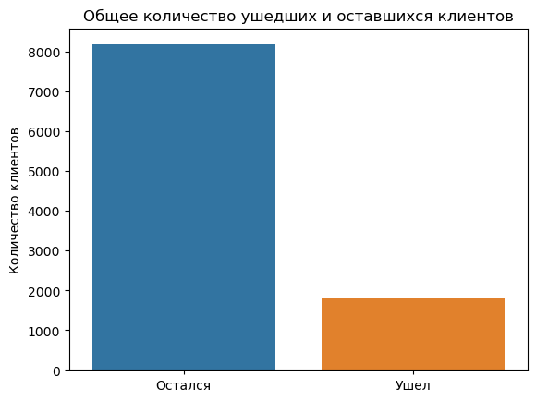
Распределение долей ушедших оставшихся клиентов

Slide 6
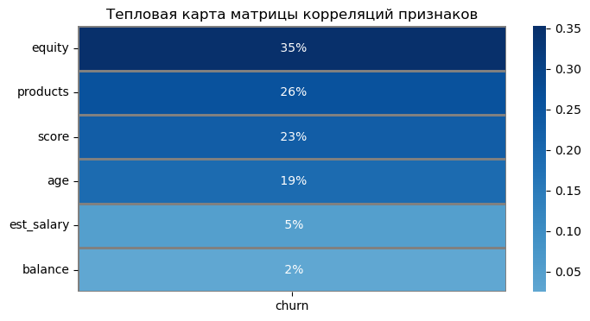
Уровень отточности в зависимости от характеристик клиента

Slide 7
Проверка статистических гипотез
Была проведена проверка следующих гипотез:
Различие среднего дохода ушедших и оставшихся клиентов
Выводы: Предположение, что уровень дохода как-то связаны с уходом клиентов, не подтвердилось.
Различие в средней величине баланса ушедших и оставшихся клиентов
Выводы: Предположение о том, что зависимость отточности клиентов от остатка на расчетном счете (счетах) клиента находит свое подтверждение
Различие в средней величине кредитного рейтинга ушедших и оставшихся клиентов
Выводы: Уровень кредитного рейтинга влияет на отточность клиентов

Slide 8
Сегментация клиентов
Сегмент "Пользователи в возрасте от 25 до 35 лет, мужчины, с кредитным рейтингом больше 832 и активные" имеет численность 529 и уровень оттока 47,45%, что выше бенчмарка.
Есть сегменты с уровнем оттока больше бенчмарка, достаточно большие, но по численности меньше 500:
"Пользователи в возрасте от 25 до 35 лет, мужчина, с баллами собственности более 4" (численность 343, чурн рейт - 46,65%)
"Пользователи в возрасте от 25 до 35 лет, мужчины, с остатком на счет более 611849" (численность 390, чурн рейт - 53,85%)
"Пользователи в возрасте от 25 до 35 лет, мужчина, без кредитной карты" (численность 343, чурн рейт - 43,73%)
Остальные сегменты слишком малы
Сегмент "Пользователи в возрасте от 48 до 60 лет, мужчины, с кредитным рейтингом больше 832" имеет численность 562 и уровень оттока 34,16%, что выше среднего по выборке.
Есть сегменты с уровнем оттока больше бенчмарка, достаточно большие, но по численности меньше 500:
"Пользователи в возрасте от 48 до 60 лет, мужчины, с остатком на счет более 611849" (численность 384, чурн рейт - 49,48%)
"Пользователи в возрасте от 48 до 60 лет, мужчина, без кредитной карты" (численность 343, чурн рейт - 43,73%)
Остальные сегменты слишком малы

